Slide 1
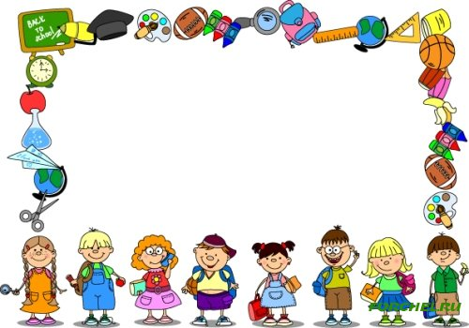
Организация групповой деятельности, как компонента утреннего сбора
Воспитатель: Стецюра Л.Н.

Slide 2
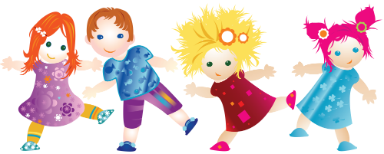
Следующий этап утреннего сбора – групповая деятельность
Групповая деятельность – это компонент утреннего сбора, который способствует внедрению демократических ценностей в сообщество путем совместной работы.

Slide 3
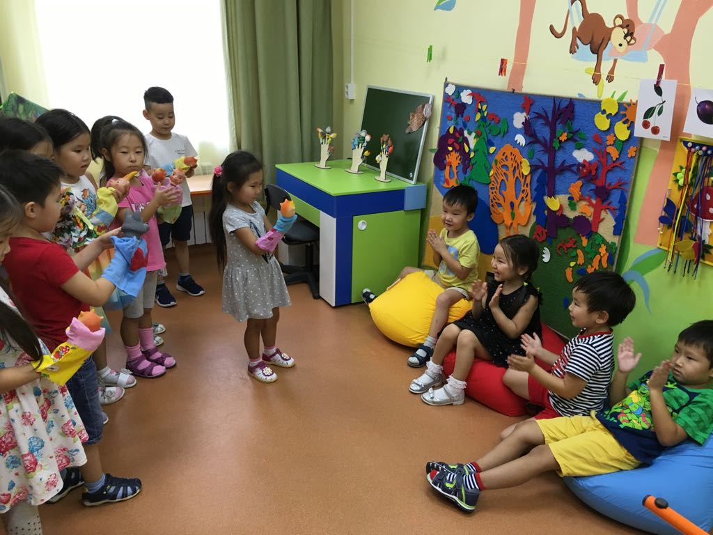
На этом этапе проводятся игры:
пальчиковые игры («Домик», «Кошка и мышка», «Гроза»);
словесные игры («Где мы были, мы не скажем, а что делали, покажем», «Найди рифму», «Закончи предложение»);
игры-фантазии («Творческая ошибка», «Оживление предметов», «Конструирование загадки»);
игры-цепочки и т. д. При этом из рук в руки передается мягкая игрушка, и каждый ребенок имеет возможность принять участие в игре. Всё то, что помогает детям почувствовать себя комфортно, легко и весело.

Slide 4
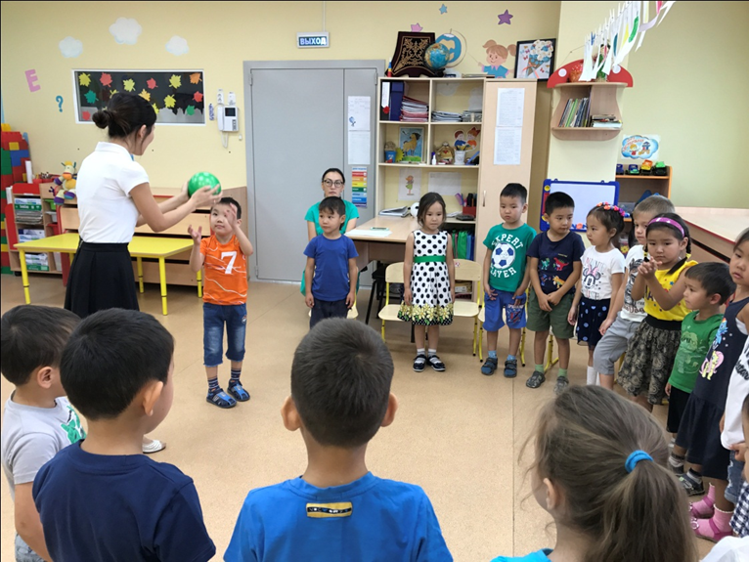
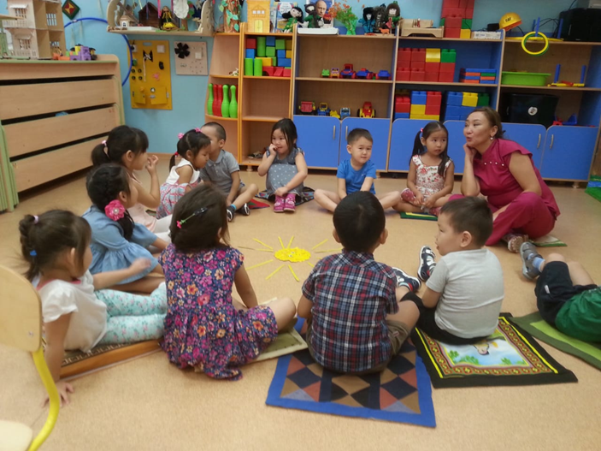
Педагогу следует практиковать такие виды игровой деятельности, которые:
Заставляют детей радоваться и смеяться;
Способствуют кооперированию совместному решению проблем;
Создают «банк» игр, упражнений, песен, считалок, стихов;
Поддерживают позитивный настрой в группе;
Развивают координацию движений, проворность, ловкость, выносливость;
Развивают воображение и творческие способности.

Slide 5

Воспитатели планируют различные виды деятельности, которые включают:
Действие и движение;
Музыку и пение;
Языковые игры и упражнения;
Математические игры и упражнения;
Естественнонаучные эксперименты;

Slide 6
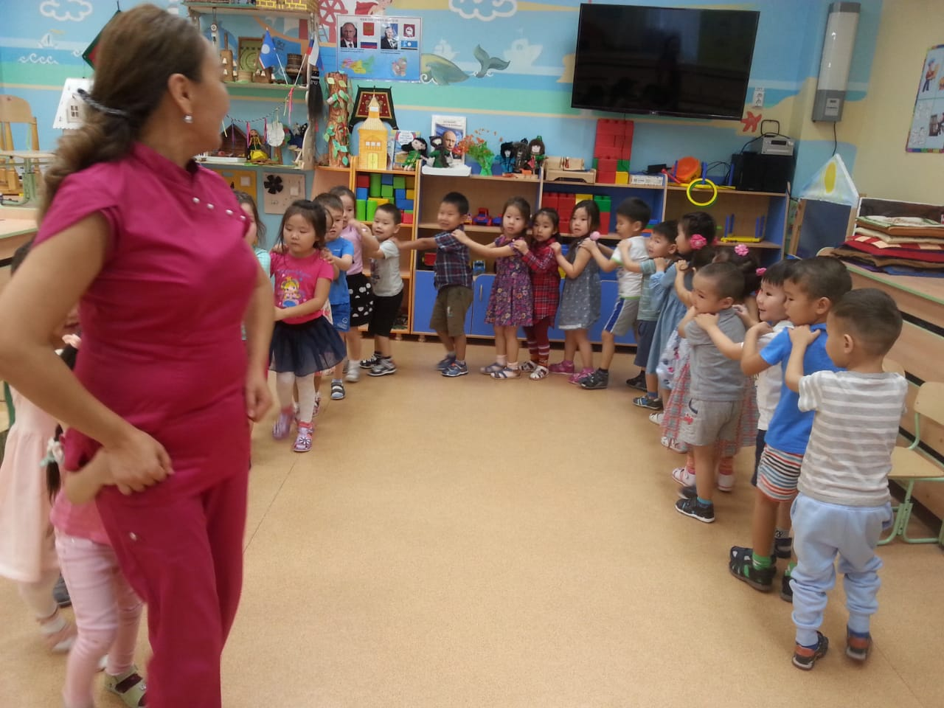
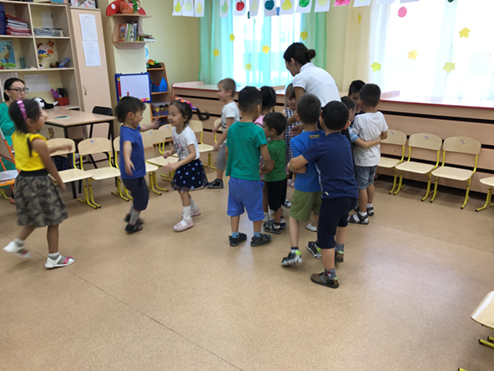
При этом воспитатель учитывает:
Темы, изучаемые в настоящий момент по программе, а также темы, которые интересуют детей данного возраста;
Степень зрелости детей в группе;
Опыт участия в подобных групповых видах деятельности;
Совместный опыт участия группы в специфических видах деятельности.

Slide 7

Игры для групповой деятельности

Slide 8
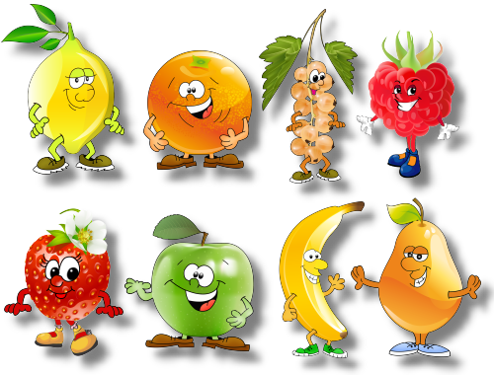
«Фрукты»
Описание. Вся группа сидит в кругу. Воспитатель просит всех рассчитаться на «яблоки», «бананы», «мандарины» и «апельсины».
После того как это будет сделано, ведущий говорит «поменяться местами всем «бананам» – и все «бананы» должны встать и найти себе новое место.
Пока все меняются местами, вожатый может занять чье-то место, и этот человек становится новым водящим, который просит поменяться местами все «яблоки», «мандарины» и т.д.
Если ведущий говорит «фруктовый салат», то местами меняются все.

Slide 9
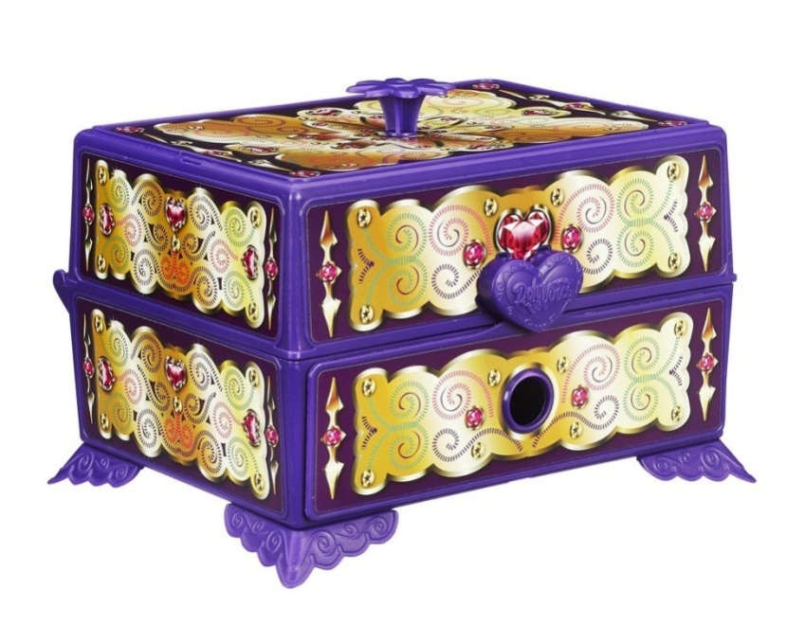
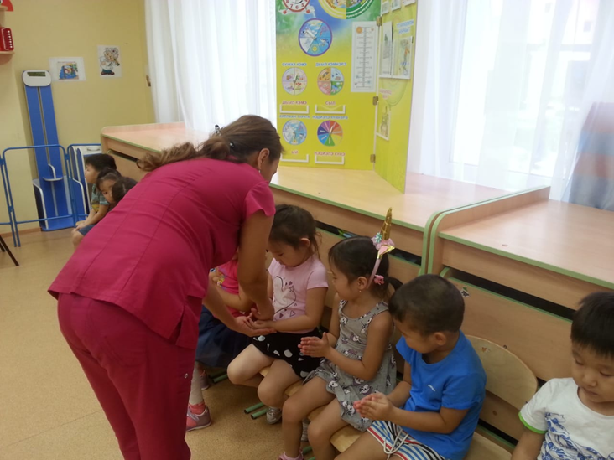
«Да и нет» Волшебная шкатулка»
Воспитатель предлагает узнать, что находится в коробочке. Для этого коробочка передается по кругу и каждый, у кого она оказывается в руках, может задать только один вопрос так, чтобы воспитатель смог ответить или «да», или «нет». Например, «В коробочке игрушка?» или «Это съедобный предмет?».

Slide 10
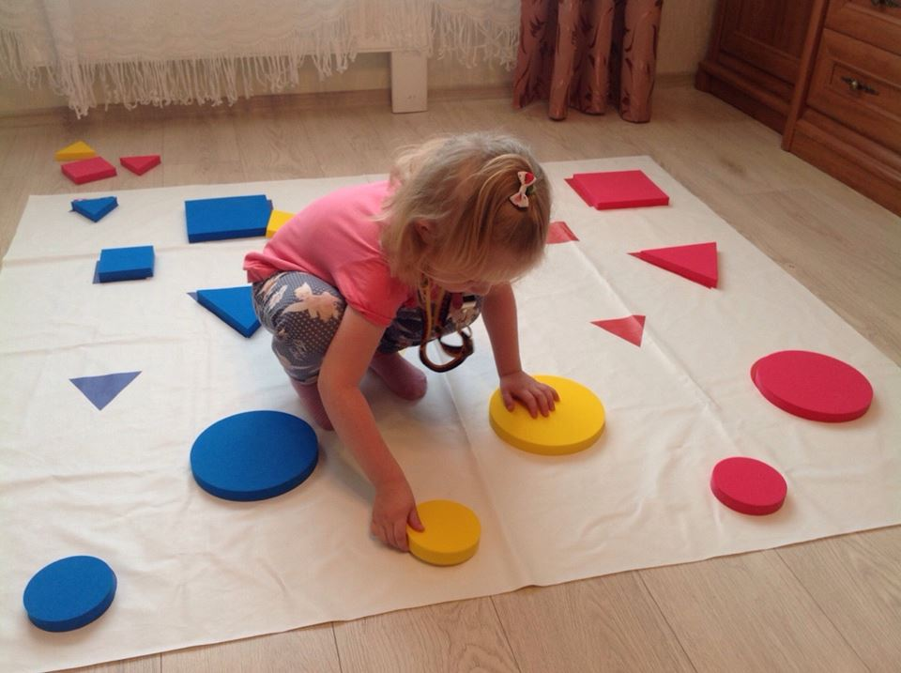
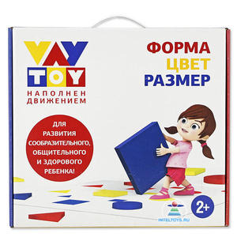
Развивающие игры VAY TOY (ВэйТой)

Slide 11
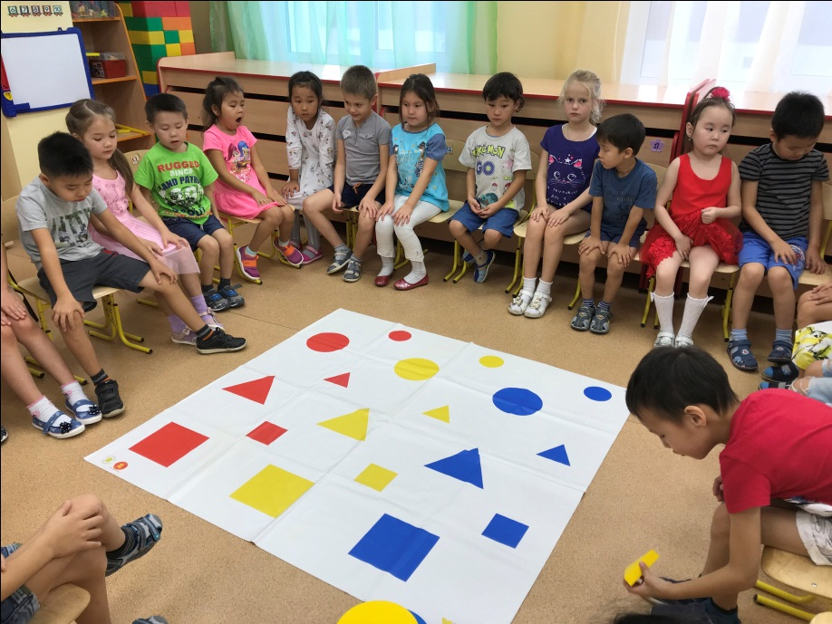
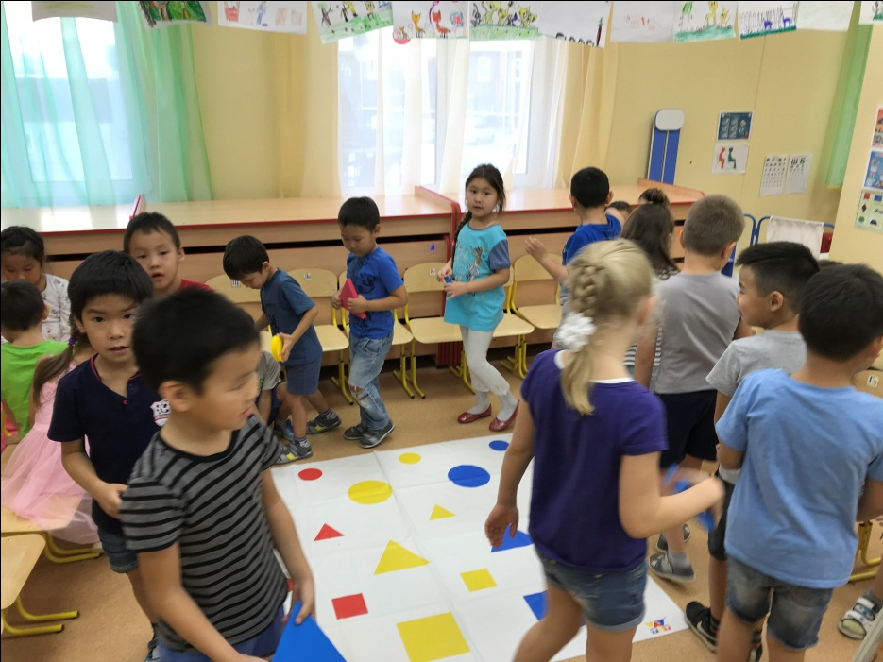
«Волшебный круг»
Воспитатель раздает детям различные фигуры, разного цвета и размера. Дети становятся вокруг напольного полотна. Педагог говорит: «Слушайте внимательно. Вот вам фигуры. Двигайтесь по кругу, когда начнется музыка. а когда музыка закончится, положите фигуры, так чтобы они лежали на своих местах». Включается музыка, когда она заканчивается, дети кладут фигуры на свои места.

Slide 12
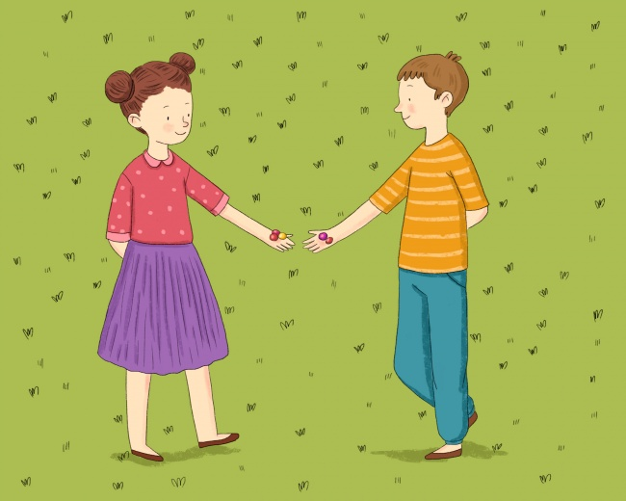
Дотронься до …
Все играющие одеты по-разному. Ведущий выкрикивает: «Дотронься до... синего!» Все должны мгновенно сориентироваться, обнаружить у участников в одежде что-то синее и дотронуться до этого цвета. Цвета периодически меняются, кто не успел – ведущий.
Замечание: Взрослый следит, чтобы дотрагивались до каждого участника.

Slide 13
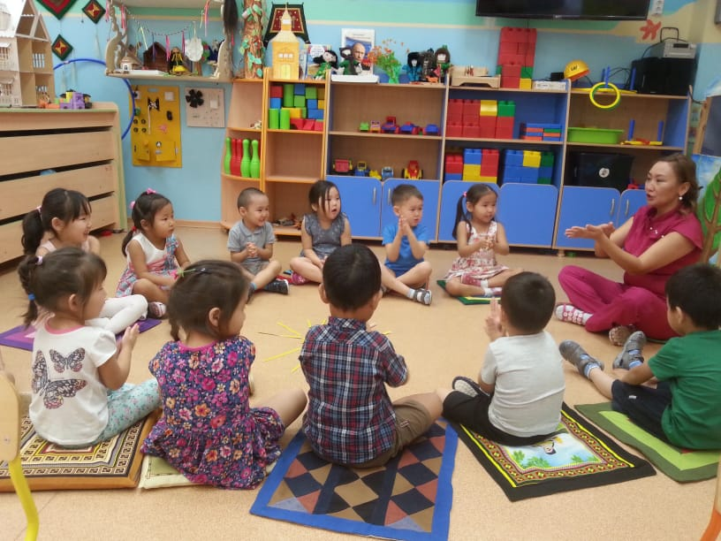
«Дождь в лесу»

Slide 14
Вывод:
Таким образом дети учатся:
Правилам ведения речевого диалога;
Развиваются все компоненты связной речи;
Обогащается и активизируется словарный запас;
Развивается эмоциональная отзывчивость, доброжелательность, уверенность в том, что его любят и принимают таким, какой он есть.

